Slide 1








TEAM MEMBER
• 데이터 수집
• 추천 시스템 구현
• PPT 제작
• 기획
• 데이터 수집
• NLP 분석
• 데이터 수집
• NLP 분석
• PPT 제작
• 데이터 수집
• NLP 분석
• PPT 제작
• 데이터 수집
• 추천 시스템 개발
• PPT 제작
• 데이터 시각화
• 추천 시스템 구현
• PPT 제작
김 재환
김 채원
변 영민
안 시현
이 아영
지 민선
Notes:
팀원 소개

Slide 2






NLP 기반 개인 맞춤
OTT PLATFORM
추천 서비스
팀명 : 우리..어디서 보조?

Slide 3
CONTENTS
03 개발
◼ 웹 크롤링
◼ NLP
◼ 추이 그래프
◼ 시각화
◼ 개인 맞춤 OTT 추천 서비스
01 추진 배경
◼ 프로젝트 개념도
◼ 주제 선정
◼ 서비스 개념도
◼ 인사이트 모형도
04 서비스
◼ 추천 서비스
◼ 시뮬레이션
02 프로젝트 개요
05 마무리
◼ 어려웠던 점 & 아쉬운 점
◼ 기대 효과
◼ 소감
◼ 프로젝트 활동 현황
◼ 참고 문헌
◼ 수집
◼ 정제
◼ 분석
◼ 검증 결과
Notes:
목차

Slide 4
01
추진 배경
• 프로젝트 개념도
1) 개선 방안 (=아쉬운 점)
2) 향후 발전 방향
3) 팀원들 소감
4) 참고 문헌
• 주제 선정
• 서비스 개념도

Slide 5


1. 추진 배경
= ‘Over The Top’ Service
OTT Service
“ Top은 ‘TV 셋탑 박스’의 준말로, 전파 혹은 케이블을 사용하지 않고
인터넷을 사용하여 영상 콘텐츠를 제공하는 서비스를 의미한다 ”

Slide 6

1. 추진 배경
OTT 전성시대 '고민' 빠진 이용자 …
"도대체 몇 개나 구독해야?"
“OTT 플랫폼 복수 이용 시
피로도 및 경제적 부담감 호소”
+
“다수의 OTT 플랫폼 동시 이용보다
제한된 개수의 서비스 이용 선호 ”
Notes:
주제 발굴 기회 (주제 선정 배경) 1
- 기사 스크랩 형식으로 넣기

Slide 7
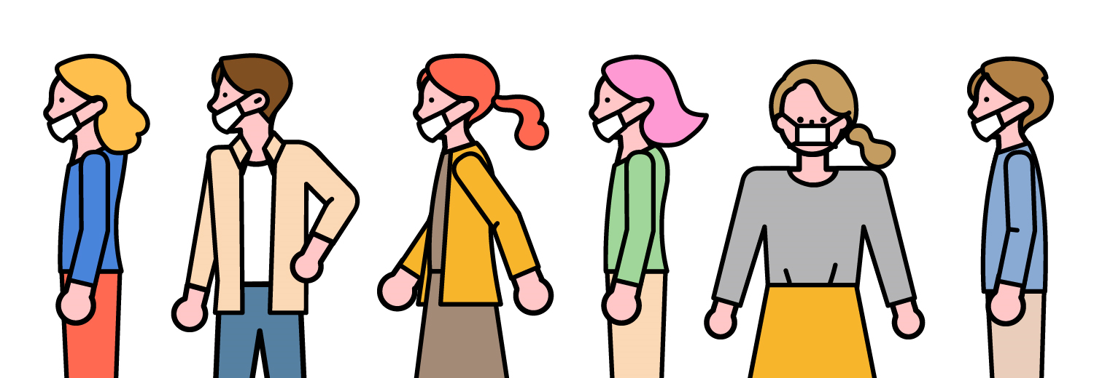
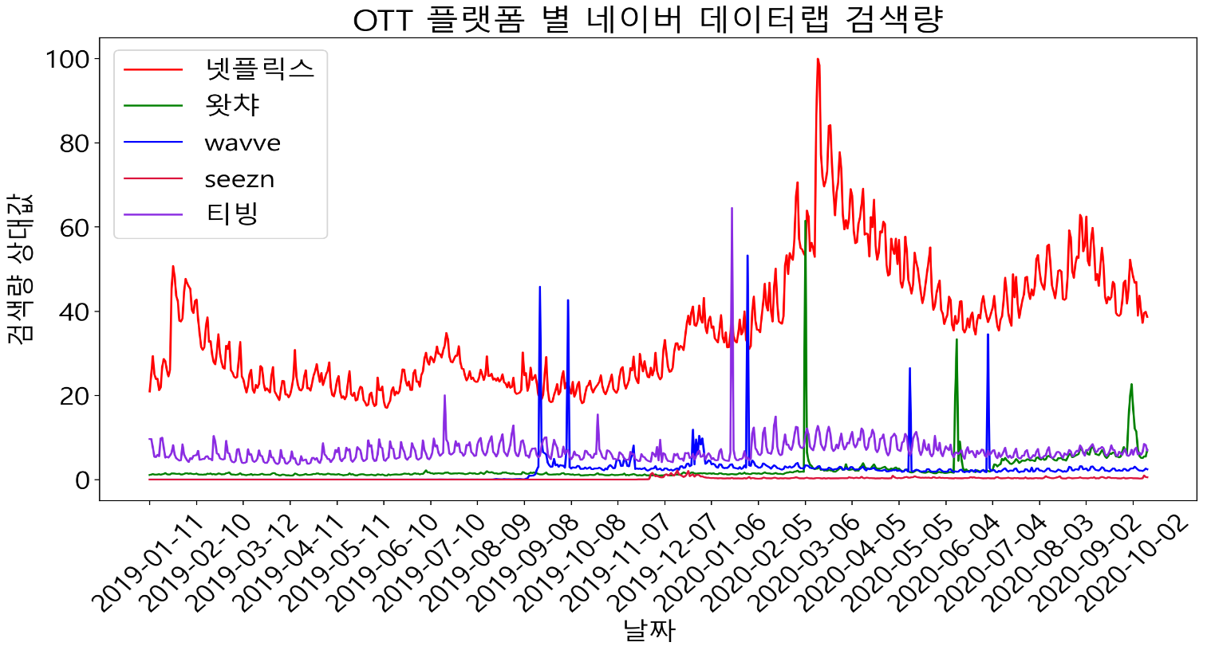
1. 추진 배경
“사회적 거리두기로 인한
집콕 문화 유행”
코로나 19 이후,
국내 OTT서비스 시장 점유율, 언급량 증가
국내외 OTT시장 예기치 않은 호재 야기
OTT 플랫폼 수요, 기존 대비
15.7% 증가
출처 : 2020 글로벌 OTT 시장 규모조사 (문화체육관광부)
Notes:
주제 선정 배경 2
* 네이버 데이터랩을 이용한 플랫폼 별 검색량 추이 그래프 언급해주기 (발표 할 때)

Slide 8
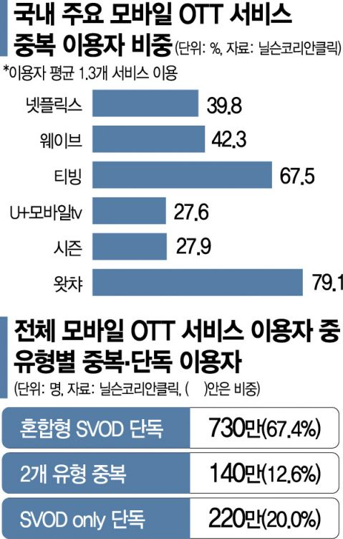




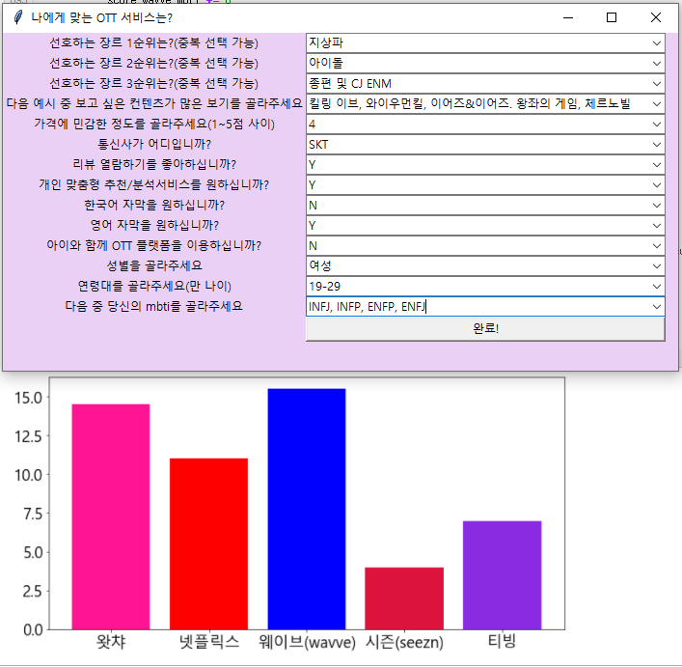
1. 추진 배경
프로젝트 개념도
OTT 플랫폼 개수의 급증
단일 플랫폼 서비스 이용 선호
OTT 플랫폼 복수 이용 시
피로도 및 경제적 부담감 발생
⇒ 유저 선택에 혼란 가중
근거 기사 사진이나 그래프첨부
프로젝트 기획
유저 리뷰/유저 특성/플랫폼 별
주력 콘텐츠 데이터 수집
유형 데이터별 최다 빈도어 추출
⇒ 플랫폼 별 우위성
및 유저 특성 매칭
프로젝트 진행과정
NAVER
우위에 대한 선호도를 바탕으로
추천서비스 개발 및 구현
⇒ 유저 불편 해결 및
만족도 향상
프로젝트 결과

Slide 9

1. 추진 배경
[ 주제 선정]
“사회적 거리두기로 인한
집콕 문화 유행”
코로나 19 사태 이후,
국내 OTT서비스 시장점유율과 언급량 증가
NLP 기술 기반 유저 및 플랫폼 특성 분석을 이용한
코로나19 팬데믹, 국내외 OTT시장 예기치 않은 호재 야기
개인 맞춤 OTT 플랫폼 추천 서비스
OTT 플랫폼 수요, 기존 대비
15.7% 증가
출처 : 2020 글로벌 OTT 시장 규모조사 (문화체육관광부)
Notes:
프로젝트 소개 (텍스트로 검은 박스 안에 넣기)
= 프로젝트 주제 선정
웹 크롤링 및 NLP 기술
유저 특성 및 플랫폼 특성

Slide 10
1. 추진 배경
서비스 개념도
데이터 수집
데이터 분석
데이터 적용
추천 서비스 제공
유저 리뷰 수집
⇒ 네이버 블로그, 트위터
주력 컨텐츠 수집
⇒ 네이버 뉴스
유저 특성 수집
⇒ 네이버 데이터 랩
NLP이용 최다빈도어 도출
최다빈도어 기반으로
플랫폼 및 사용자 특징분석
우위에 대한 선호도 기반
가중치 판단 후 질문 적용
질문과 가중치 기반
추천 서비스 구현 및 실행
Web-Crawling 이용
자연어 처리 기술
OKT기반 토큰화
불용어처리
최다빈도어 추출
플랫폼 별 특징에 근거
선택지에 대한 가중치를
차등 적용
콤보 박스 사용
추천 서비스 구현

Slide 11
1. 추진 배경
인사이트 모형도
인사이트
분석활동
기준 지표
데이터 유형
선정 근거
네이버 블로그
◼ OTT플랫폼에서 제공하는
콘텐츠의 블로그 후기 분석
◼ 각 OTT별 주력 콘텐츠 분석
◼OTT별 장점 및
단점 가시화
홍보 콘텐츠
네이버 뉴스
◼ OTT 플랫폼들의 홍보 전략 분석
OTT 플랫폼
유저 불편 해소 및 만족도 향상
유저 특성과
맞는 OTT
플랫폼 추천
OTT 플랫폼
유저 추천 지표
유저 특성
◼ OTT 플랫폼 별 검색량
(성별, 연령대) 분석
네이버 데이터랩
◼ 각 OTT 이용자들의
성별 및 연령대 분석
◼ 유저 리뷰 지표화
각 플랫폼 별
보유 콘텐츠 특징
트위터
◼ 각 OTT 플랫폼 콘텐츠 관람 후기
및 이용자들의 추천작 분석
◼ 각 OTT별 차별성 분석
◼ 독점적으로 제공하는
콘텐츠 분석
◼ 넷플릭스 콘텐츠 후기 분석
OTT 플랫폼
◼ 왓챠 콘텐츠 후기 분석
◼ 각 OTT 이용자들의
관심사, 후기, 추천작
분석
◼ 웨이브 콘텐츠 후기 분석
◼ 시즌 콘텐츠 후기 분석
◼ 티빙 콘텐츠 후기 분석
Notes:
데이터 수집 방법을 디테일하게 목표 설정
= 분석 목표 및 이유 그리고 향후 결론 상세모형도

Slide 12
02
프로젝트 개요
• 수집 / 정제 / 분석
1) 개선 방안 (=아쉬운 점)
2) 향후 발전 방향
3) 팀원들 소감
4) 참고 문헌
• 검증 결과

Slide 13
2. 프로젝트 개요
데이터 수집
5대 OTT 플랫폼 선정
수집 목표
데이터 수집
네이버 블로그
플랫폼 별 특성
사용자 수 많은
OTT 플랫폼 상위 5개
네이버 뉴스
>>
플랫폼 유저 특성
>>
트위터
플랫폼 별
주력 홍보 요소
OTT 플랫폼 사이트
네이버 데이터랩
Notes:
1. 수집
- OTT 5개 선정 이유 첨부
- 플랫폼 특성 / 유저 특성 / 플랫폼 주력 홍보 요소 : 3가지 수집
- 네이버 블로그 / 트위터 / 뉴스 / 플랫폼 : 선정

Slide 14
2. 프로젝트 개요
데이터 정제
토큰화(Tokenization)
불용어 처리(StopWords)
최다 빈도어 추출
SNS 데이터 특성 상
신조어, 욕설, 이모티콘 多
각 플랫폼 기준
가장 많이 언급된 단어
NLP(자연어처리) 를 위한
형태소 단위 문장 분리
>>
>>
=
분석 정확도를 위한
불필요한 문자 제거
플랫폼 특징
& 유저 특징
조사 및 부사 추가 제거
Notes:
2. 정제
- 토큰화 (형태소 단위로 분리)
- 불용어 처리 (불필요한 단어 제거)
- 최다빈도어 추출 (플랫폼 특성 및 유저 특성 판별)

Slide 15
2. 프로젝트 개요
데이터 분석
유저 특성
연령 성별
INPUT DATA
Naver Blog - 후기 Naver News - 제목 및 본문 Naver DataLab - 성별 및 연령대 Twitter - 후기 OTT 플랫폼 사이트 - 제목, 장르, 시놉시스
플랫폼 별 주력 콘텐츠
오리지널 다큐멘터리 독립영화 예능 지상파 아이돌
플랫폼 별 특성
1. 카테고리 - 독점 콘텐츠 - 리뷰 및 평점 - 개인 맞춤 추천 서비스 - 자막 여부 2. 제휴 서비스 - 통신사 할인
OUTPUT
개인 맞춤 추천 서비스 제공

Slide 16
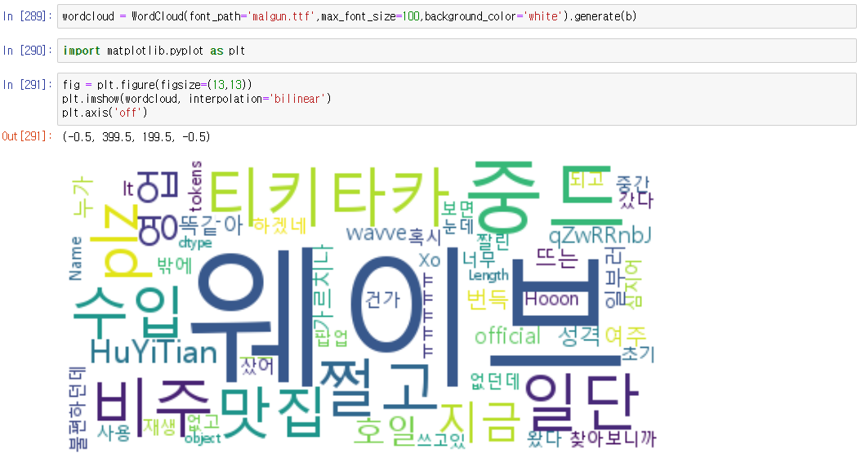
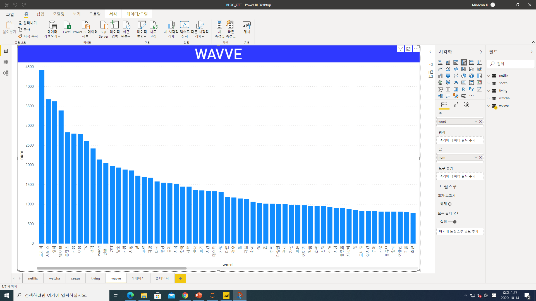
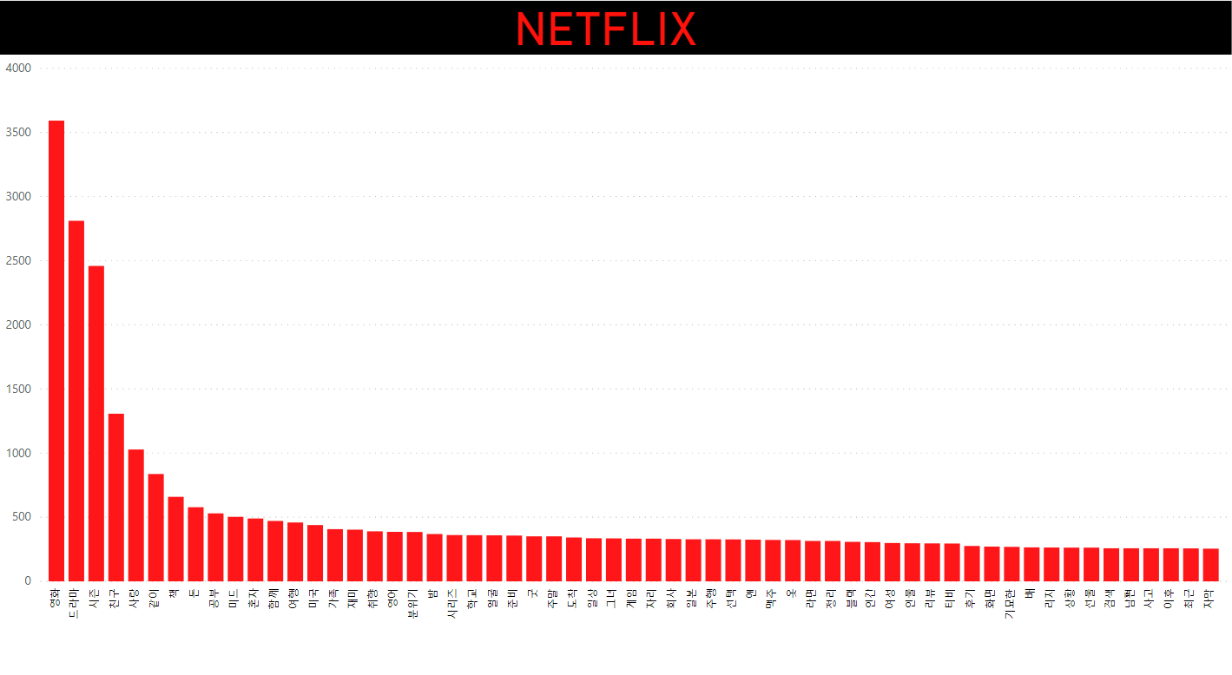

2. 프로젝트 개요
검증 결과
OTT 플랫폼 별
핵심 키워드 확인
OTT 플랫폼 별
핵심 키워드 수치량
1위 영화 : 3,592
2위 드라마 : 2,811
3위 시즌제 : 2,459
Notes:
프로젝트 개요 4. 검증 결과
- 시각화 (워드클라우드, 플랫폼 별 특성)

Slide 17
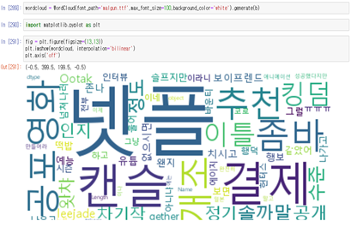
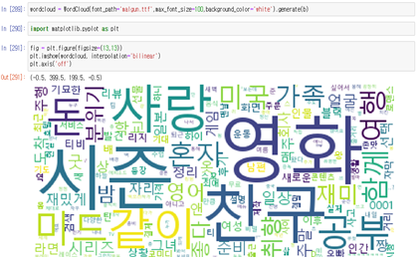
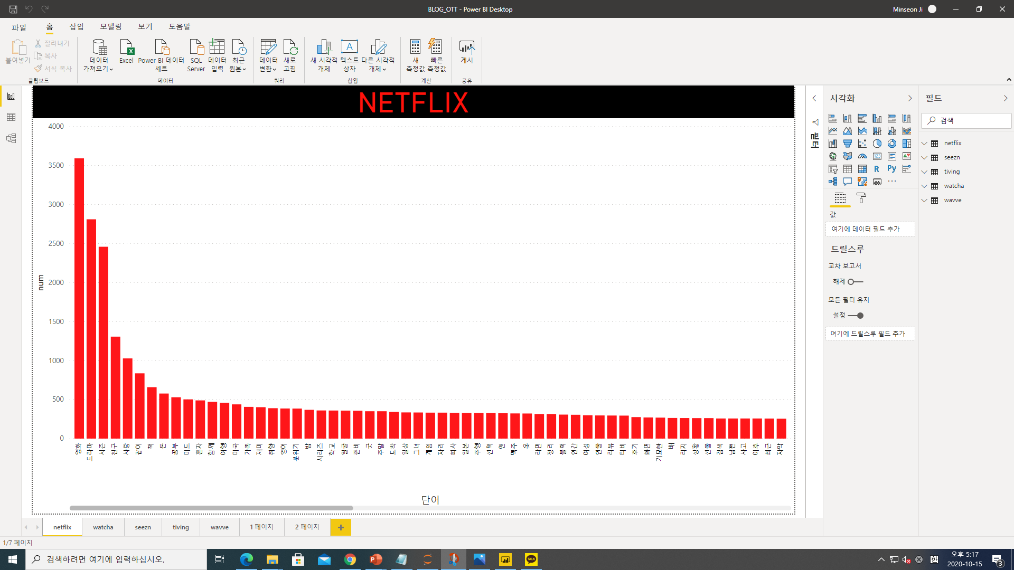
2. 프로젝트 개요
검증 결과
NETFLIX 특징
NETFLIX 특성 검증
트위터
네이버 뉴스, 블로그
한국어 자막 지원
오리지널 콘텐츠
다큐멘터리 활성화
음성 및 자막 별 - 콘텐츠 검색 가능
지브리 독점
영 . 미 드라마 특화
최다 빈도어 추출
미드
기묘한이야기
자막
Naver blog

Slide 18
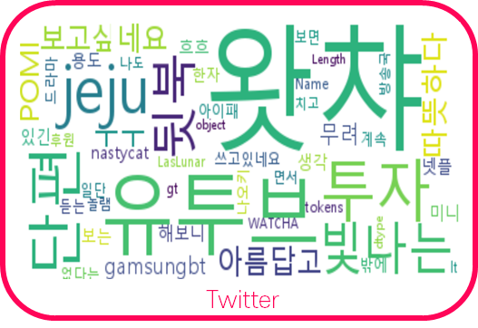

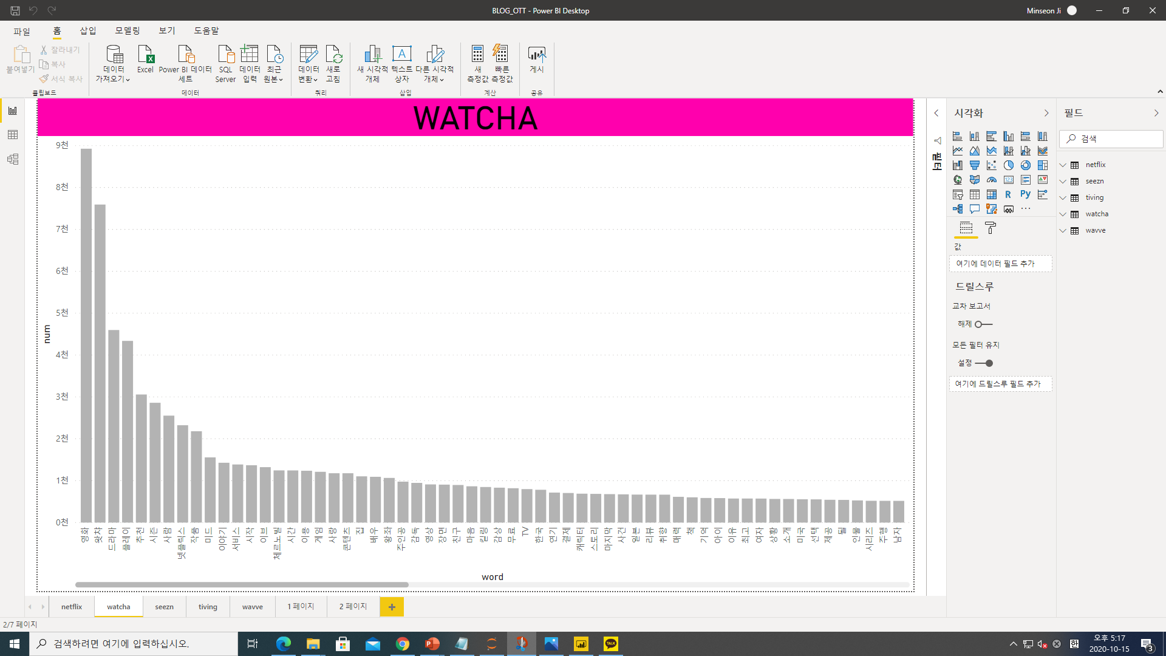
2. 프로젝트 개요
검증 결과
WATCHA 특징
WATCHA 특성 검증
트위터
네이버 뉴스, 블로그
개인화 맞춤 추천
평점 + 리뷰 시스템
독립영화
일본, 중국 콘텐츠
오리지널 콘텐츠
HBO 특화
최다 빈도어 추출
추천/리뷰
체르노빌
킬링이브
Naver blog

Slide 19
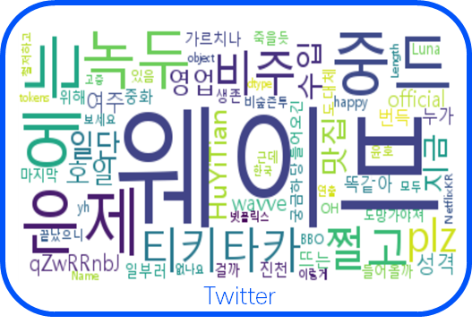

2. 프로젝트 개요
검증 결과
WAVVE 특징
WAVVE 특성 검증
트위터
네이버 뉴스, 블로그
웨이브 ‘ 구 명작관‘
국제 영화제 온라인
독립영화
공모전
오리지널 콘텐츠
E스포츠 / 스포츠
지상파 다시보기
최다 빈도어 추출
SK
지상파
실시간
Naver blog

Slide 20
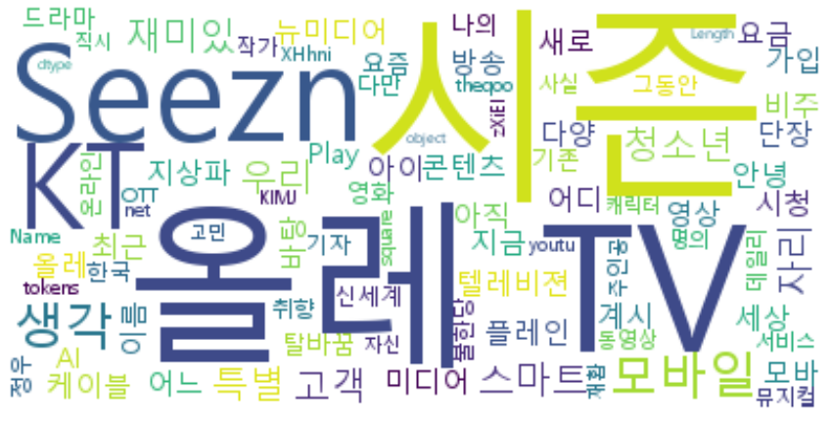

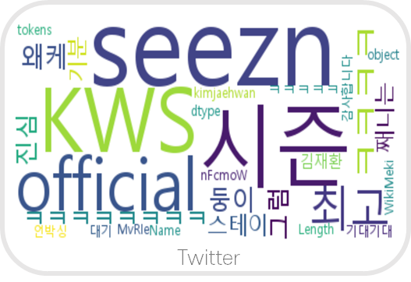
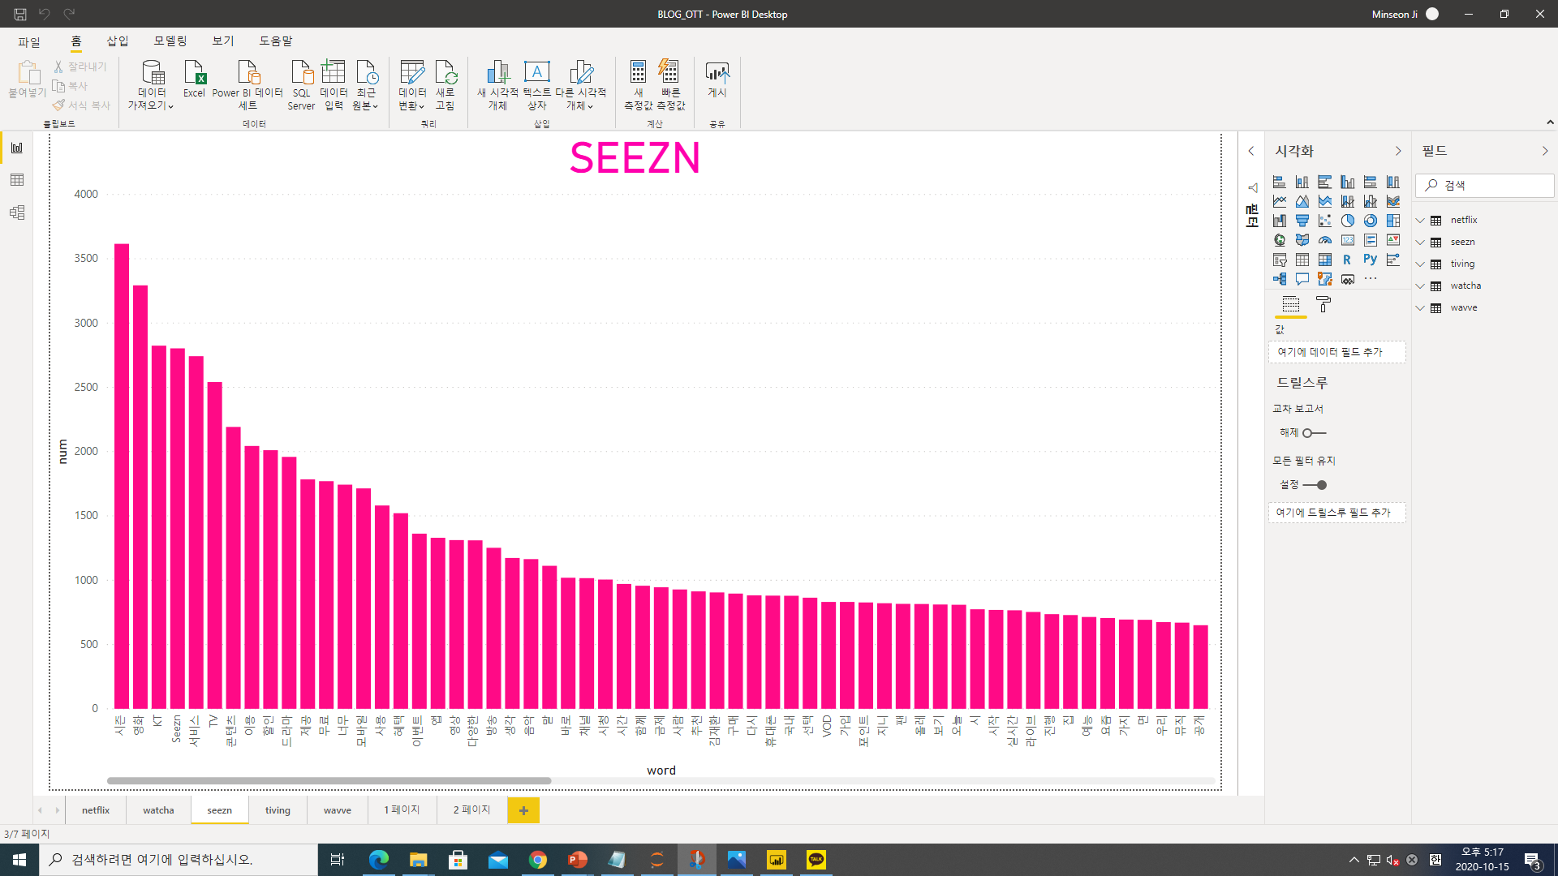
2. 프로젝트 개요
검증 결과
SEEZN 특징
SEEZN 특성 검증
트위터
네이버 뉴스, 블로그
실시간 TV
아이돌 콘텐츠 多
날씨 관련 콘텐츠 추천
라이브 방송 + 실시간 채팅
OST 바로 듣기 genie 연계
나만의 명장면 담기
최다 빈도어 추출
KT
뮤직
라이브
Naver blog

Slide 21

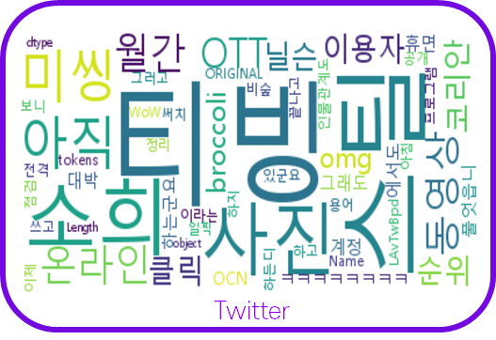
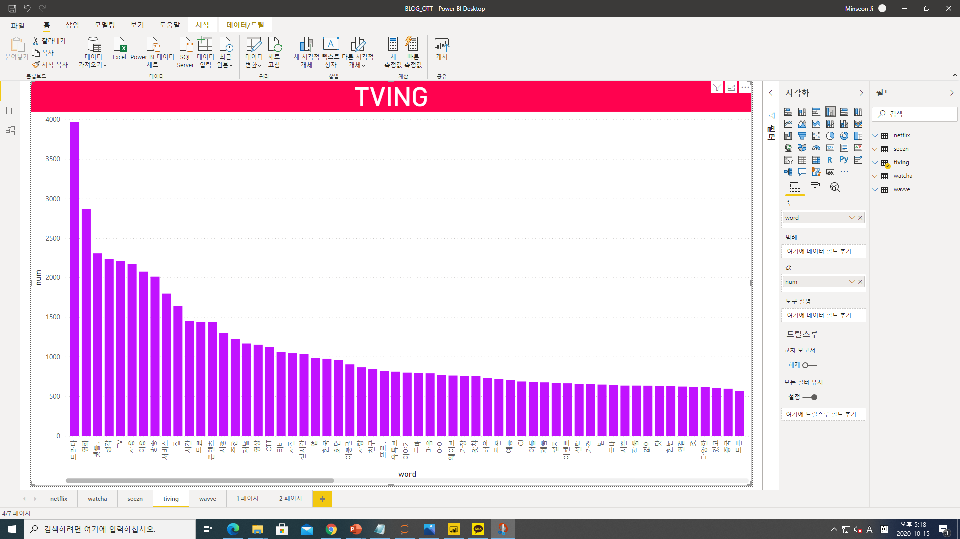
2. 프로젝트 개요
검증 결과
TVING특징
TVING 특성 검증
트위터
네이버 뉴스, 블로그
실시간 방송
오리지널 콘텐츠
CJENM사 연계
: CJ 콘텐츠 多
쇼핑몰 연계
Cjone 회원제
최다 빈도어 추출
실시간
예능
CJ
Naver blog

Slide 22
03
개발
•웹 크롤링 / NLP / 추이 그래프
1) 개선 방안 (=아쉬운 점)
2) 향후 발전 방향
3) 팀원들 소감
4) 참고 문헌
•개인 맞춤 OTT 플랫폼 추천 서비스

Slide 23
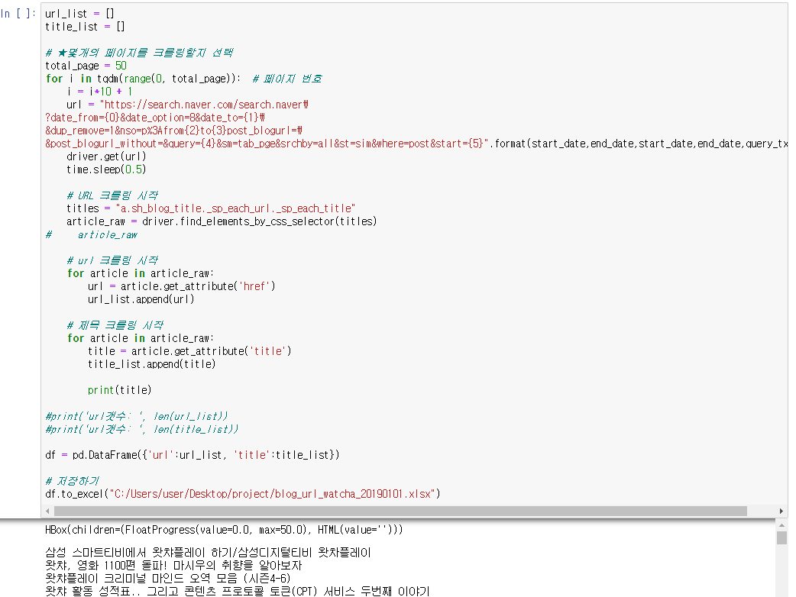
3. 개발
웹 크롤링 / NLP
[ 네이버 블로그 웹 크롤링 (Web Crawling)]
플랫폼 | 수집 주기 | 이유
넷플릭스 | 2019-01-01 ~ 2020-09-24 | 웹 크롤링 시작 날짜 일치
왓챠
티빙
웨이브 | 2019-09-18 ~ 2020-09-24 | 오픈 날짜 차이 고려
씨즌 | 2019-11-28 ~ 2020-09-24 | 오픈 날짜 차이 고려
>>
>>
네이버 블로그, 뉴스 플랫폼 별 크롤링 기간 설정
2) 블로그에 키워드 검색 후
url/제목 크롤링 시작
Notes:
데이터 수집
[블로그, 뉴스]
크롤링 기간 설정, 이유
관련도 순
1페이지 10개 게시물 * 100개(블로그), 400개(뉴스)
제목, url 크롤링 > 본문 크롤링 방식
[트위터]
일주일 단위로 크롤링 가능 tweepy 사용 = 총 3주에 걸쳐 크롤링 완료
[플랫폼]
넷플릭스 사이트 > 포플릭스
왓챠 사이트(제목) > 저스트 와치(url)

Slide 24
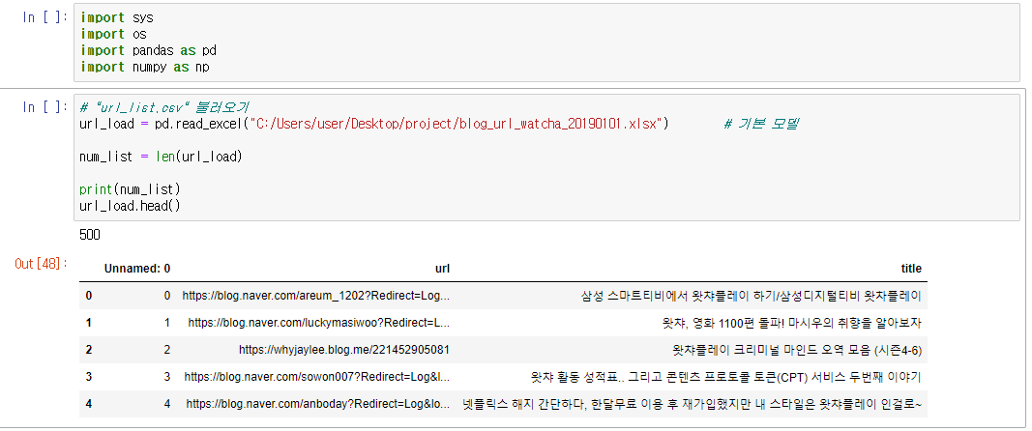
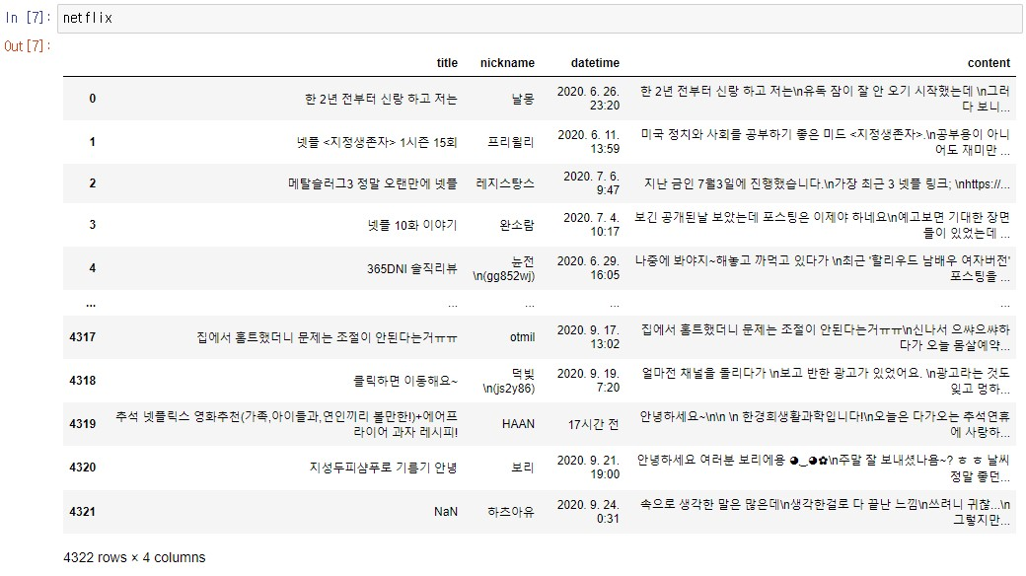
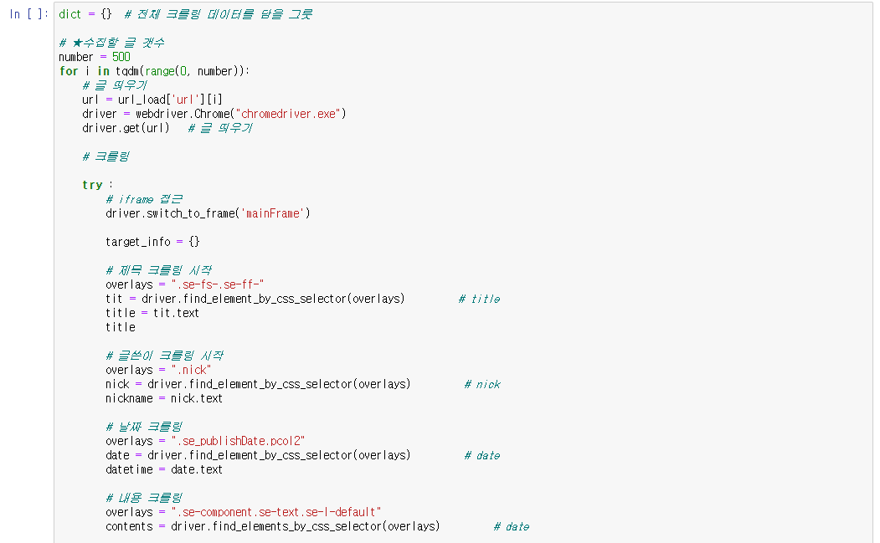
3. 개발
웹 크롤링 / NLP
[ 네이버 블로그 웹 크롤링 (Web Crawling)]
>>
3) url/제목 파일 확인
<<
5) 블로그 크롤링 완료
4) url 접속 후 제목/글쓴이/날짜/내용 크롤링

Slide 25
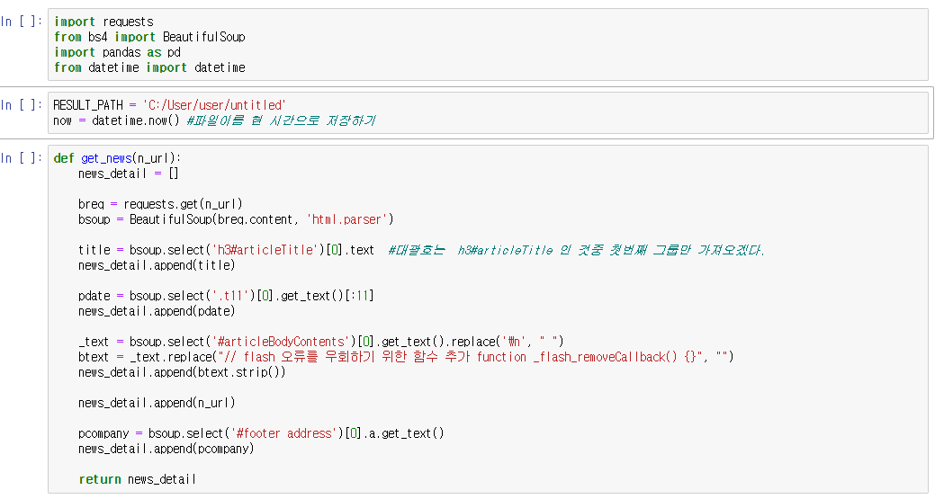
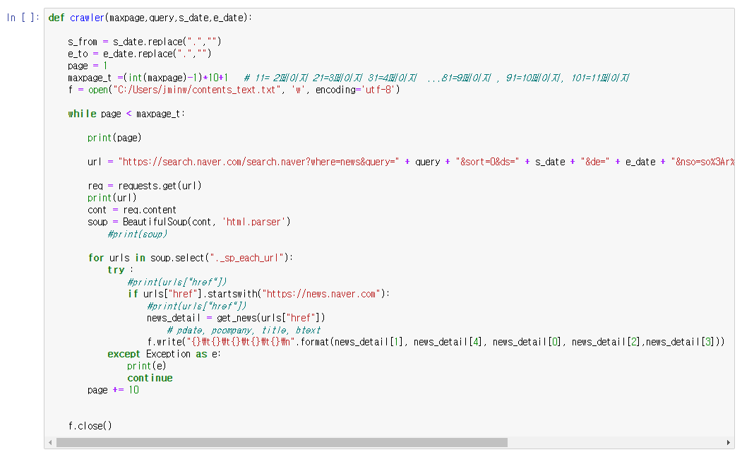
3. 개발
웹 크롤링 / NLP
[ 네이버 뉴스 웹 크롤링 (Web Crawling)]
>>
네이버 뉴스 홈에 등록된 기사 크롤링
2) 해당 url을 get_news에 보내고 리턴값을 메모장으로 저장

Slide 26
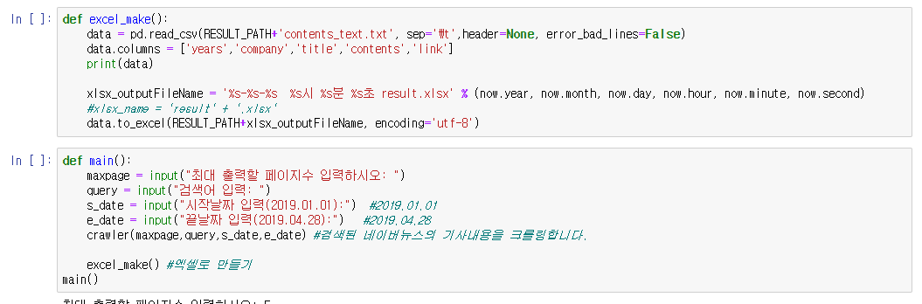
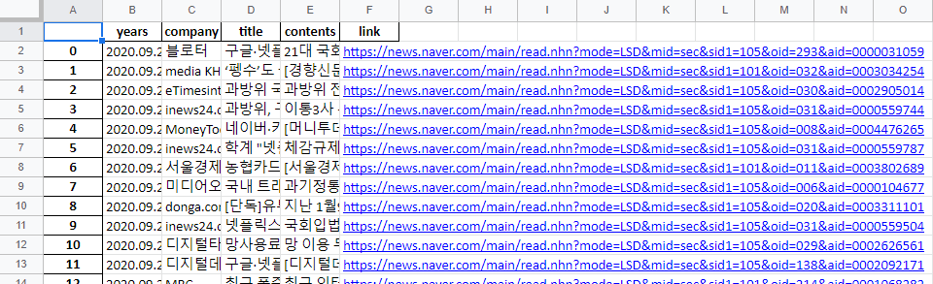
3. 개발
웹 크롤링 / NLP
[ 네이버 뉴스 웹 크롤링 (Web Crawling)]
3) 입력 값을 받아와 crawler함수로 넘겨주고 엑셀로 만듦
4) 결과

Slide 27
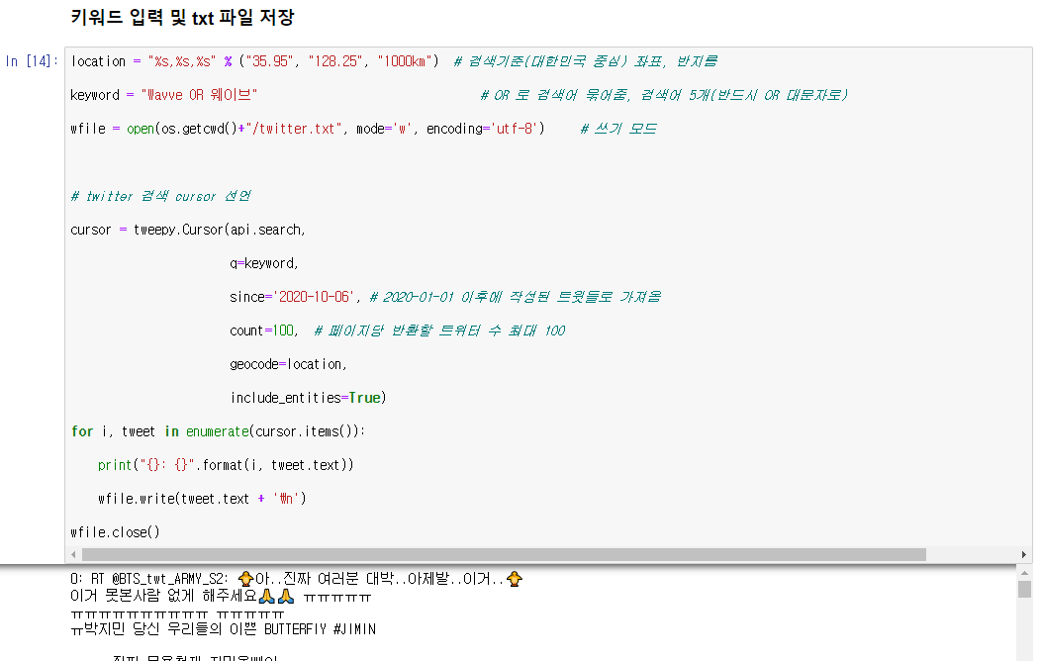
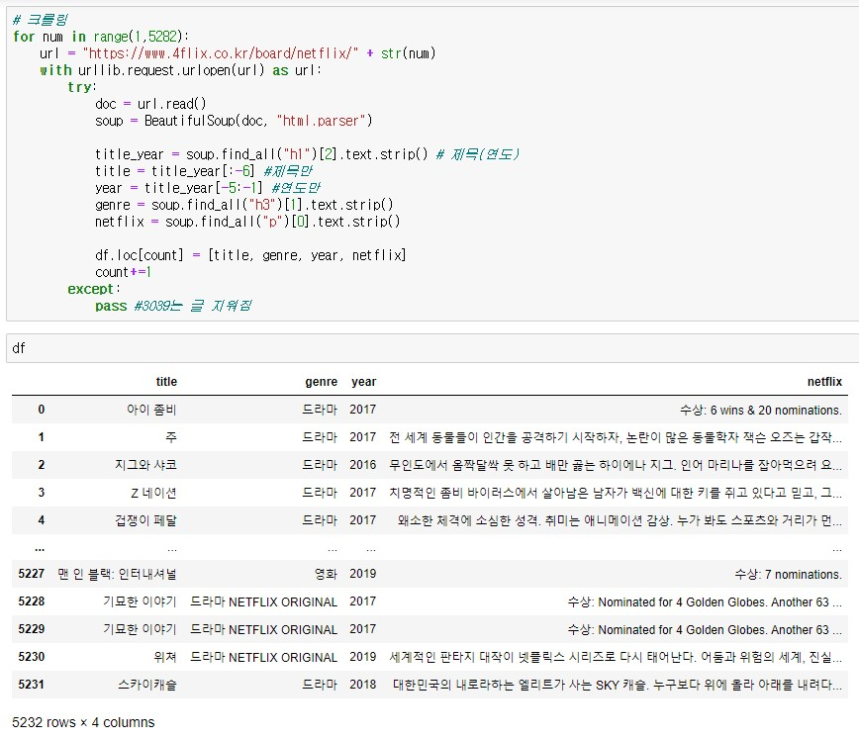
3. 개발
웹 크롤링 / NLP
[ Twitter / Netflix, Watcha 사이트 웹 크롤링 (Web Crawling)]
• Tweepy Package 사용
• 하루 최대 크롤링 기간 일주일, 최대 트윗 개수 100개
• 중복된 RT 트윗 제거 정제
• 총 2,286개 트윗 데이터 확보
• 목표 : Netflix,Watcha 간의 차이점 추출
• Netflix : 4flix라는 콘텐츠 정리 사이트 이용
• Watcha : 제목, URL PATH까지 크롤링 성공
• 결론 : 추가 데이터 및 추천 카테고리 확보 필요
Notes:
데이터 수집
[블로그, 뉴스]
크롤링 기간 설정, 이유
관련도 순
1페이지 10개 게시물 * 100개(블로그), 400개(뉴스)
제목, url 크롤링 > 본문 크롤링 방식
[트위터]
일주일 단위로 크롤링 가능 tweepy 사용 = 총 3주에 걸쳐 크롤링 완료
[플랫폼]
넷플릭스 사이트 > 포플릭스
왓챠 사이트(제목) > 저스트 와치(url)

Slide 28
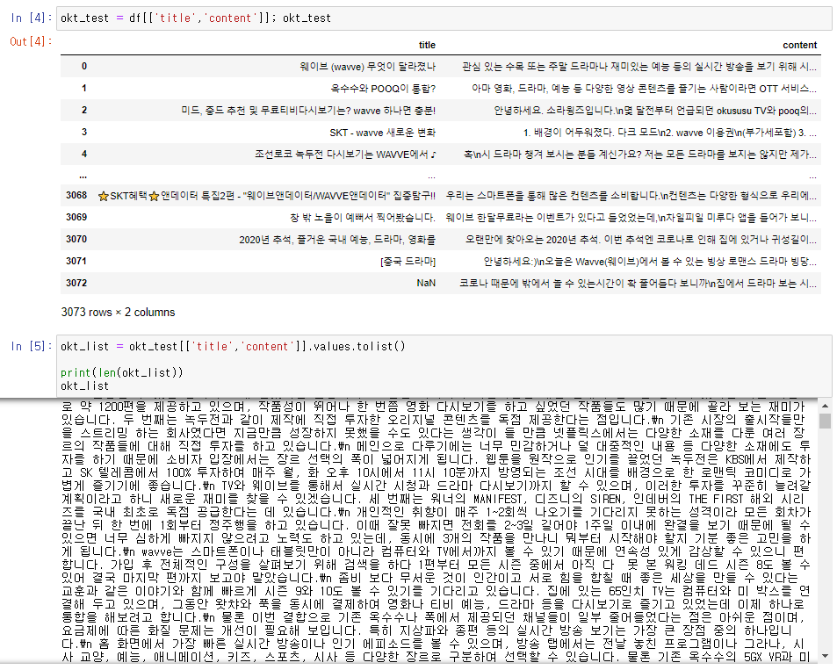
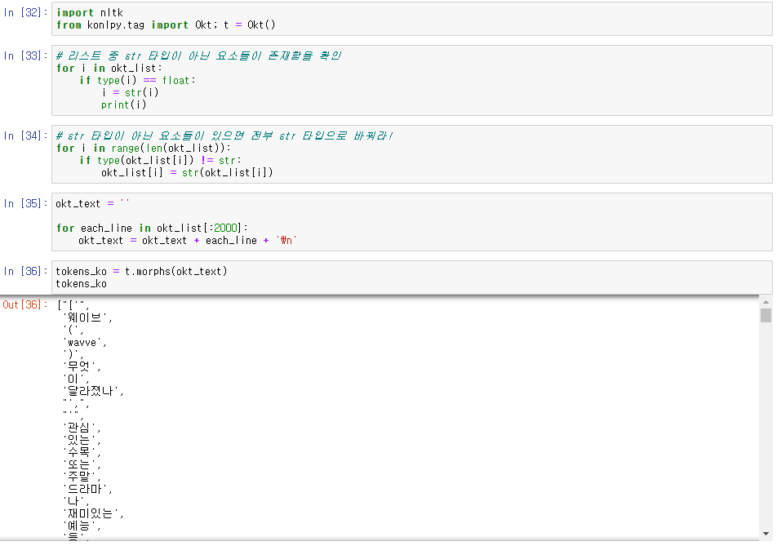
3. 개발
웹 크롤링 / NLP
[ NLP (자연어 처리) ]
크롤링 한 데이터 불러오기
>>
2) 형태소 단위 문장 분리

Slide 29
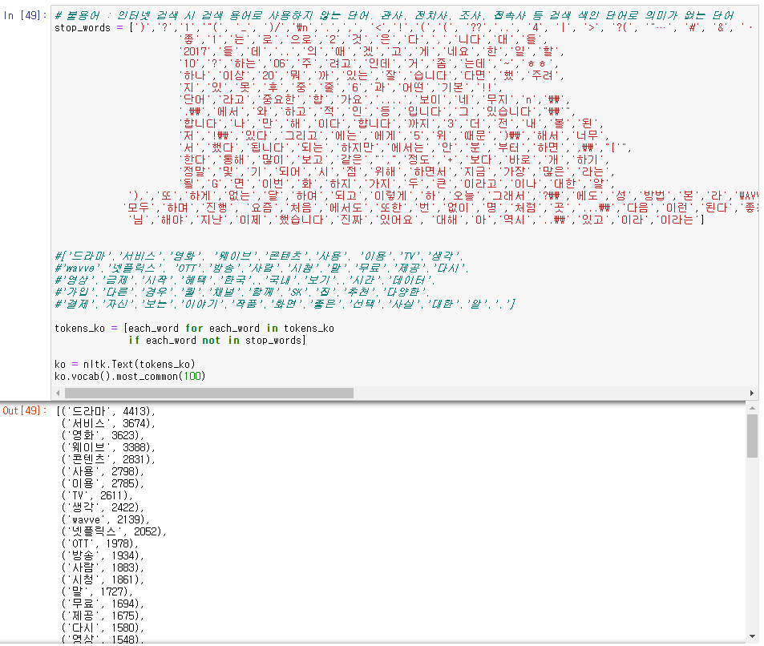
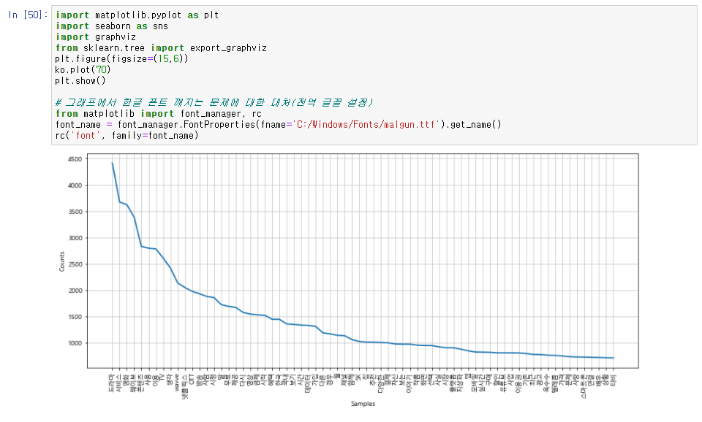
3. 개발
웹 크롤링 / NLP
[ NLP (자연어 처리) ]
4) 그래프 제작
>>
3) 최다 빈도어 추출

Slide 30
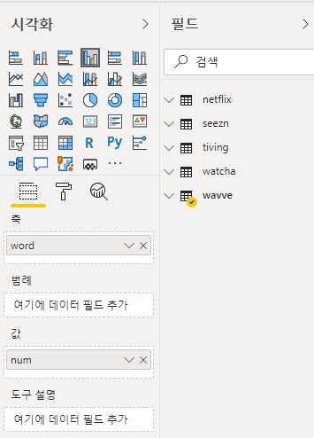
3. 개발
웹 크롤링 / NLP
[ NLP (자연어 처리) ]
묶은 세로 막대형 차트
단어 빈도수 “PowerBi” 로 시각화

Slide 31
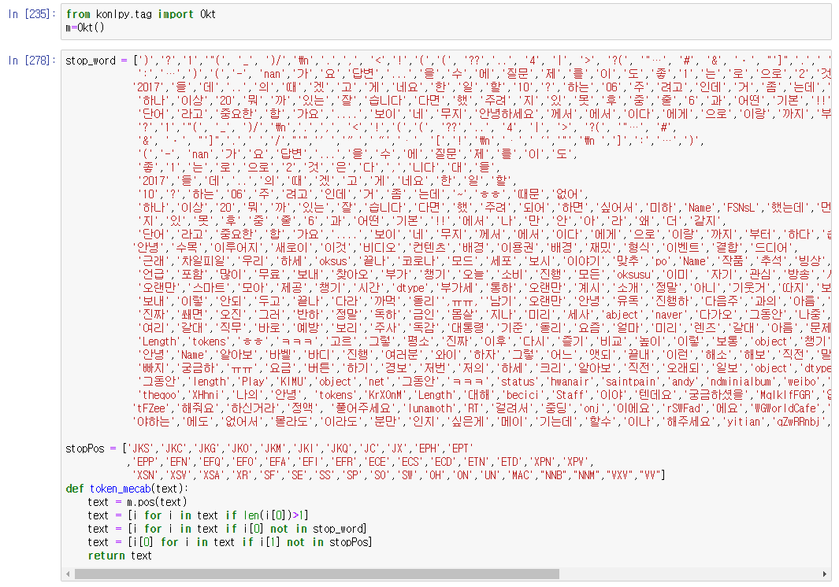
3. 개발
웹 크롤링 / NLP
[ NLP (자연어 처리) ]
불용어처리 -> POWERBI -> 워드 클라우드
Notes:
시각화 (워드클라우드, POWERBI 그래프)
플랫폼 별 특성 파악 위해 1차 시각화 : 워드클라우드 / 2차 시각화 : POWERBI 그래프
툴 사용 어필 (POWERBI 아이콘)

Slide 32
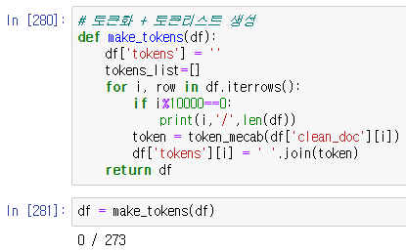
3. 개발
웹 크롤링 / NLP
[ NLP (자연어 처리) ]
불용어처리 -> 토큰화 -> 워드 클라우드 제작
Notes:
시각화 (워드클라우드, POWERBI 그래프)
플랫폼 별 특성 파악 위해 1차 시각화 : 워드클라우드 / 2차 시각화 : POWERBI 그래프
툴 사용 어필 (POWERBI 아이콘)

Slide 33
3. 개발
웹 크롤링 / NLP
[ NLP (자연어 처리) ]
불용어처리 -> 토큰화 -> 워드 클라우드 제작
Notes:
시각화 (워드클라우드, POWERBI 그래프)
플랫폼 별 특성 파악 위해 1차 시각화 : 워드클라우드 / 2차 시각화 : POWERBI 그래프
툴 사용 어필 (POWERBI 아이콘)

Slide 34
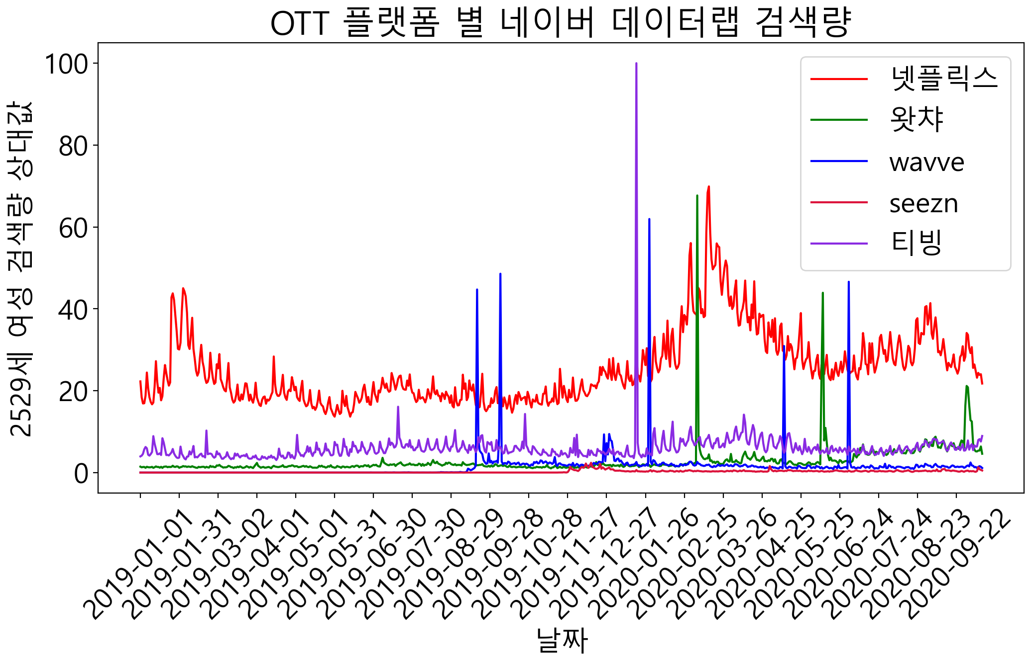
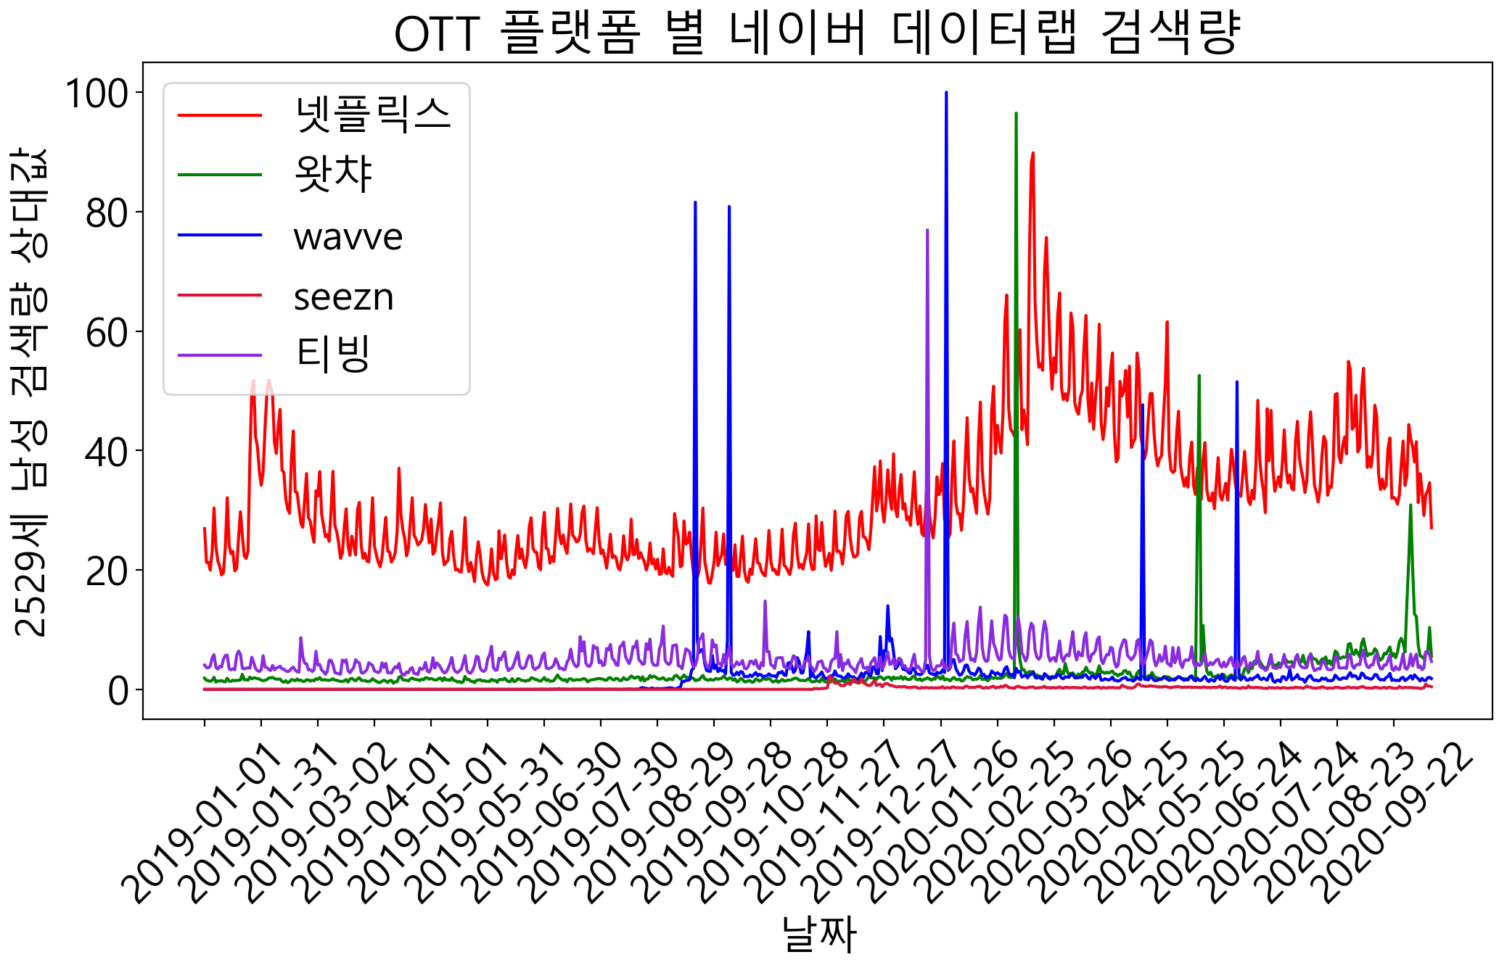
3. 개발
웹 크롤링 / NLP
네이버 데이터 랩
성별, 연령대별 각 플랫폼 검색량
Notes:
네이버 데이터 랩 (성별, 연령대별 각 플랫폼 검색량)
- 성별/연령대 별 특성 파악을 위해 네이버 데이터 랩 이용 분석 추가

Slide 35

3. 개발
웹 크롤링 / NLP
네이버 데이터 랩
성별, 연령대별 각 플랫폼 검색량
+ 성별(남, 여)
+ 전 연령대
-> GUI 카테고리 추가
Notes:
네이버 데이터 랩 (성별, 연령대별 각 플랫폼 검색량)
- 성별/연령대 별 특성 파악을 위해 네이버 데이터 랩 이용 분석 추가

Slide 36
3. 개발
개인 맞춤 OTT 플랫폼 추천 시스템
Q1 : 선호하는 장르 1순위는?
Q1 | 아이돌 | 지상파 | 독립영화 | 스포츠 중계 | 종편 및 CJ ENM
Netflix
Watcha |  |  | 4
Seezn | 5 |  | 3 | 3
Tving | 2 |  |  |  | 5
Wavve | 3.5 | 5 | 5 | 4
가장 선두를 달리고 있는
컨텐츠 분야에 해당하는
플랫폼에 점수 부여
Q2 : 선호하는 장르 2순위는?
Q2 | 아이돌 | 지상파 | 독립영화 | 스포츠 중계 | 종편 및 CJ ENM
Netflix
Watcha |  |  | 3
Seezn | 4 |  | 2 | 2
Tving | 1 |  |  |  | 4
Wavve | 2.5 | 4 | 4 | 3
가장 선두를 달리고 있는
컨텐츠 분야에 해당하는
플랫폼에 점수 부여

Slide 37
3. 개발
개인 맞춤 OTT 플랫폼 추천 시스템
Q3 : 선호하는 장르 3순위는?
Q3 | 아이돌 | 지상파 | 독립영화 | 스포츠 중계 | 종편 및 CJ ENM
Netflix
Watcha |  |  | 2
Seezn | 3 |  | 1 | 1
Tving |  |  |  |  | 3
Wavve | 1.5 | 3 | 3 | 2
가장 선두를 달리고 있는
컨텐츠 분야에 해당하는
플랫폼에 점수 부여
Q4 : 보고 싶은 콘텐츠가 많은 보기를 골라주세요.
Q4 | 보건교사 안은영, 킹덤, 인간수업, 기묘한 이야기, 옥자 | 킬링 이브, 와이우먼킬, 이어즈&이어즈. 왕좌의 게임, 체르노빌 | 원앤투, 괜찮아요 프리랜서, 킹 리어, 신의 나라, 더 저니 | 녹두전, SF8, 앨리스, 좀비탐정, 나의 위험한 아내 | 놓지마 정신줄, 썸툰2020, 인어왕자, 김요한 이야기, 우웅우웅2 | 없음
Netflix | 3
Watcha |  | 3
Seezn |  |  |  |  | 3
Tving |  |  | 3
Wavve | 1.5 |  |  | 3
5개 콘텐츠 씩 묶여 있는
플랫폼을 선택
-> 해당 플랫폼에 점수 부여

Slide 38
3. 개발
개인 맞춤 OTT 플랫폼 추천 시스템
Q5 : 가격에 민감한 정도를 골라주세요.(1~5점 사이)
Q5 | 1 | 2 | 3 | 4 | 5
Netflix | 0 | 1 | 2 | 3 | 4
Watcha | 0 | 1 | 2 | 3 | 4
Seezn | 0 | 1 | 2 | 3 | 4
Tving | 0 | 1 | 2 | 3 | 4
Wavve | 0 | 1 | 2 | 3 | 4
가격 민감도에 따라
다음 문항 선택지에
점수 차등 부여
Q6 : 통신사가 어디입니까?
Q6 | SKT | KT | LG U+
Netflix
Watcha
Seezn |  | √
Tving
Wavve | √
통신사와 연계하여
요금제를 할인해주는
플랫폼이 있음을 고려

Slide 39
3. 개발
개인 맞춤 OTT 플랫폼 추천 시스템
Q7 : 리뷰 열람하기를 좋아하십니까?
Q7 | Y | N
Netflix
Watcha | 4
Seezn
Tving
Wavve
리뷰 열람은 왓챠의 단독 특징
YES의 경우 왓챠에 점수 단독 부여, NO의 경우 0점
Q8 : 개인 맞춤형 추천/분석 서비스를 원하십니까?
Q8 | Y | N
Netflix | 1
Watcha | 5
Seezn
Tving
Wavve | 3
맞춤형 분석 및 추천 서비스를 왓챠, 웨이브, 넷플릭스에서 제공
가장 특화된 플랫폼 순으로 차등 점수 분배, NO 선택 시 0점

Slide 40
3. 개발
개인 맞춤 OTT 플랫폼 추천 시스템
Q9 : 국내 콘텐츠의 한국어 자막 지원을 원하십니까?
Q9 | Y | N
Netflix | 3
Watcha
Seezn
Tving
Wavve
한국어 자막은 넷플릭스에서만 제공하는 서비스
YES 선택 시 넷플릭스에 3점 부여, NO 선택시 0점
Q10 : 영어공부를 위한 영어 자막 지원을 원하십니까?
Q10 | Y | N
Netflix | 5
Watcha | 2
Seezn
Tving
Wavve
영자막은 넷플릭스와 왓챠에서 제공 중이나 ,
왓챠의 경우 한정적인 제공
특화된 정도에 따라 점수 차등 분배

Slide 41
3. 개발
개인 맞춤 OTT 플랫폼 추천 시스템
Q11 : 아이와 함께 OTT 플랫폼을 이용하십니까?
Q11 | Y | N
Netflix | 5
Watcha | 1
Seezn
Tving | 3
Wavve
키즈 계정을 따로 생성할 수 있거나,
키즈 컨텐츠가 다양한 플랫폼
YES 선택 시 , 해당 플랫폼 순으로 점수 차등 분배
Q12 : 성별 = 여성 / 연령대를 골라주세요
Q12 | 0-11 | 12-18 | 19-29 | 30-39 | 40-49 | 50-59 | 60-
Netflix |  | 5 | 5 | 5 | 5 | 5 | 5
Watcha |  | 2 |  | 2 |  | 1
Seezn | 2
Tving |  | 3 | 3 | 3 | 3 | 3 | 2
Wavve | 5 |  | 2
연령대, 성별 마다
선호하는 플랫폼이 다르다는
데이터 분석 결과 반영

Slide 42
3. 개발
개인 맞춤 OTT 플랫폼 추천 시스템
Q13 : 성별 = 남성 / 연령대를 골라주세요
Q13 | 0-11 | 12-18 | 19-29 | 30-39 | 40-49 | 50-59 | 60-
Netflix | 5 |  | 5 | 5 | 5 | 5 | 5
Watcha | 3 | 4.5 | 3 | 2 | 2
Seezn
Tving |  | 1 | 1 | 3 | 2 | 3 | 2
Wavve |  |  |  |  | 2 | 2 | 2
연령대, 성별 마다
선호하는 플랫폼이 다르다는
데이터 분석 결과 반영
Q14 : MBTI
Q14 | INFJ, INFP, ENFP, ENFJ | ISTP,,ISFP,ESTP, ESFP | ISTJ, ISFJ, ESTJ, ESFJ | INTJ, INTP, ENTP, ENTJ | 모름
Netflix |  |  | 0.5 | 0.5
Watcha | 0.5 | 0.5 | 0.5 | 0.5
Seezn
Tving
Wavve |  |  | 0.5
재미로 해보는 문항
각 4 항목마다 해당되는
플랫폼에 0.5점 부여

Slide 43
04
서비스
• 추천 서비스
1) 개선 방안 (=아쉬운 점)
2) 향후 발전 방향
3) 팀원들 소감
4) 참고 문헌
• 개인 맞춤 OTT 플랫폼 추천 시스템 시뮬레이션

Slide 44
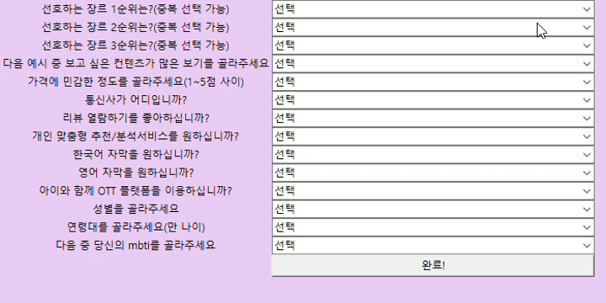
6. 서비스
추천 서비스

Slide 45

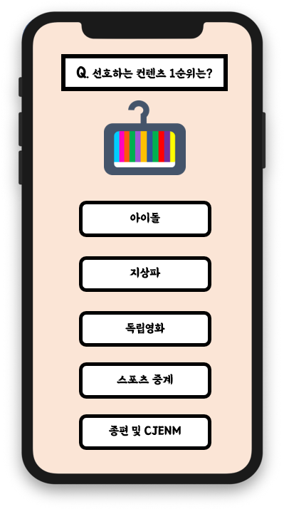
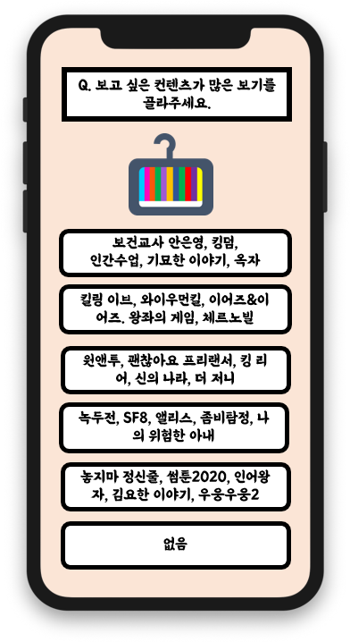
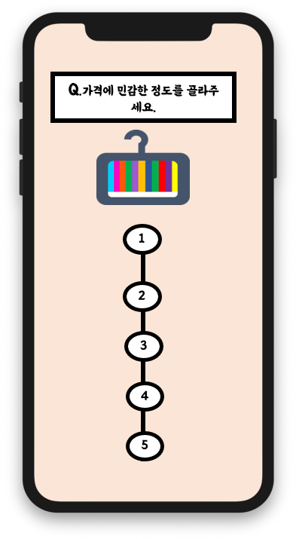
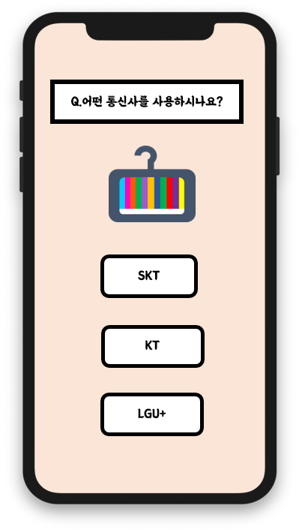
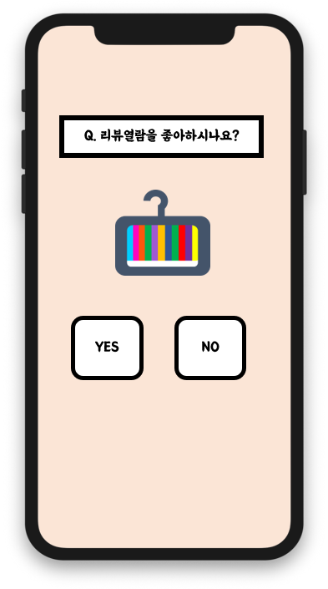
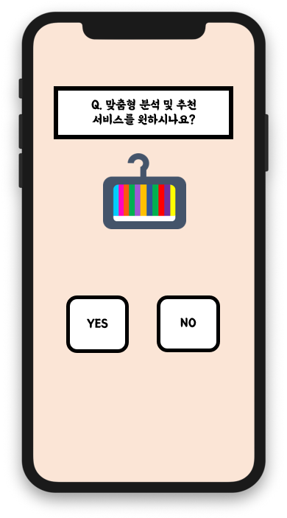
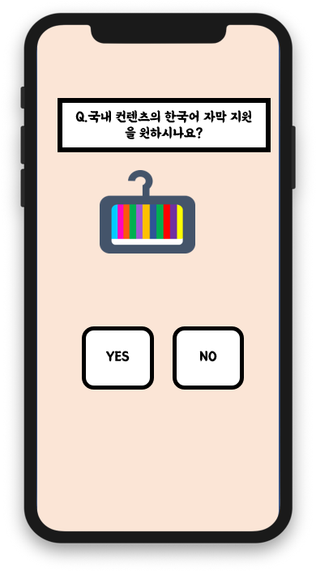
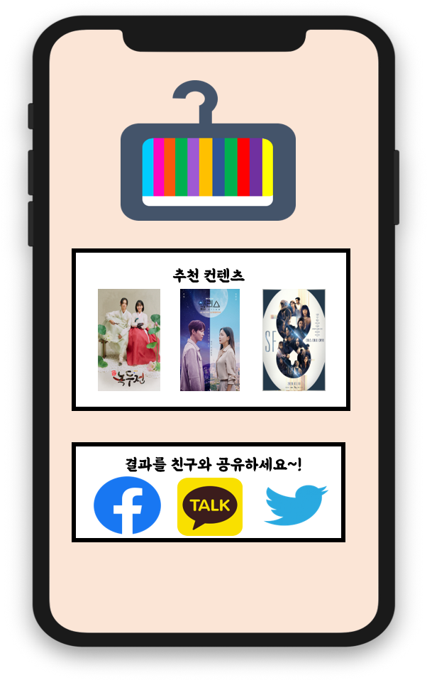
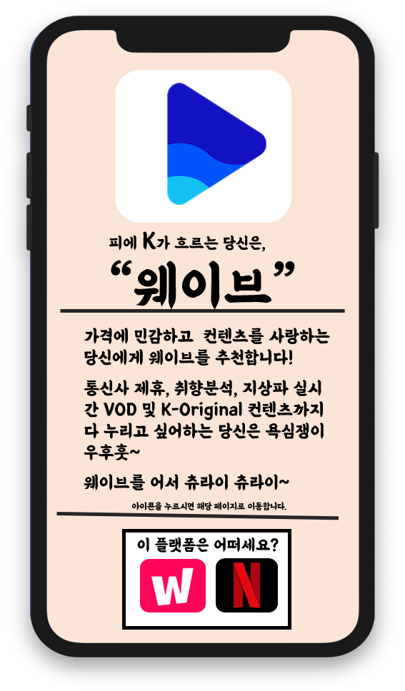
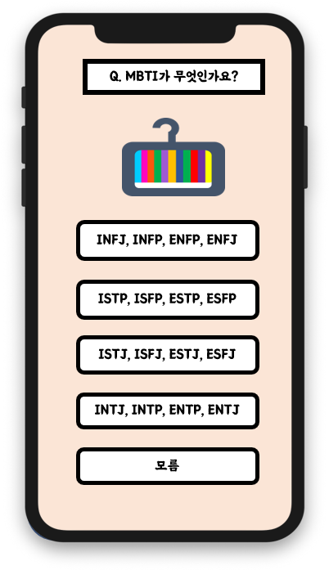
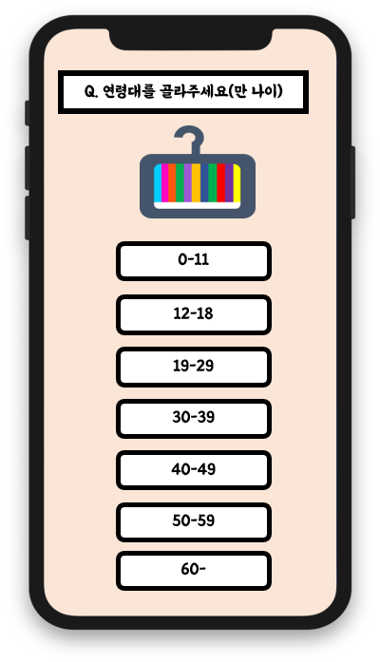
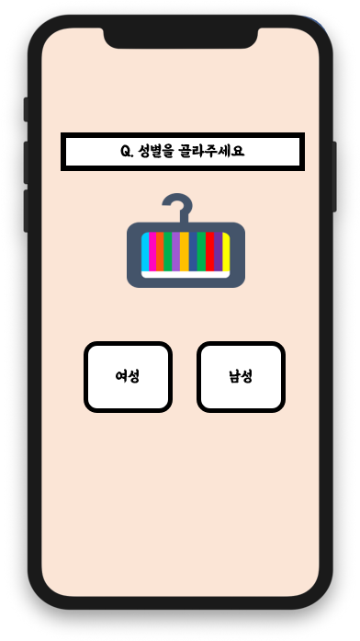


6. 서비스
시뮬레이션

Slide 46




6. 서비스
시뮬레이션
20대 미혼 여성 A
SKT 통신사 사용
지상파 프로그램, 아이돌 콘텐츠,
CJ ENM 예능 즐겨봄
‘킬링 이브’ 라는 작품에 관심이 있음
리뷰 보는 것을 좋아함
영어공부를 위한 미드 시청 예정
나에게 맞는
OTT 서비스는?
START!

Slide 47





6. 서비스
시뮬레이션
Q. 선호하는 컨텐츠 1순위는?
Q. 보고 싶은 컨텐츠가 많은 보기를 골라주세요.
Q.가격에 민감한 정도를 골라주세요.
Q.어떤 통신사를 사용하시나요?
보건교사 안은영, 킹덤,
인간수업, 기묘한 이야기, 옥자
아이돌
1
킬링 이브, 와이우먼킬, 이어즈&이어즈. 왕좌의 게임, 체르노빌
SKT
지상파
2
원앤투, 괜찮아요 프리랜서, 킹 리어, 신의 나라, 더 저니
독립영화
3
KT
녹두전, SF8, 앨리스, 좀비탐정, 나의 위험한 아내
스포츠 중계
놓지마 정신줄, 썸툰2020, 인어왕자, 김요한 이야기, 우웅우웅2
4
LGU+
종편 및 CJENM
없음
5

Slide 48




6. 서비스
시뮬레이션
Q. 맞춤형 분석 및 추천
서비스를 원하시나요?
Q.국내 컨텐츠의 한국어 자막 지원을 원하시나요?
Q. 영어공부를 위한 자막
지원을 원하시나요?
Q. 리뷰열람을 좋아하시나요?
YES
NO
YES
NO
YES
NO
YES
NO

Slide 49




6. 서비스
시뮬레이션
Q. 연령대를 골라주세요(만 나이)
Q. MBTI가 무엇인가요?
Q. 아이와 함께 이용하시나요?
Q. 성별을 골라주세요
0-11
INFJ, INFP, ENFP, ENFJ
12-18
ISTP, ISFP, ESTP, ESFP
YES
NO
여성
남성
19-29
30-39
ISTJ, ISFJ, ESTJ, ESFJ
40-49
INTJ, INTP, ENTP, ENTJ
50-59
모름
60-

Slide 50













6. 서비스
시뮬레이션
피에 K가 흐르는 당신은,
“웨이브”
추천 컨텐츠
가격에 민감하고 컨텐츠를 사랑하는 당신에게 웨이브를 추천합니다!
통신사 제휴, 취향분석, 지상파 실시간 VOD 및 K-Original 컨텐츠까지 다 누리고 싶어하는 당신은 욕심쟁이 우후훗~
웨이브를 어서 츄라이 츄라이~
아이콘을 누르시면 해당 페이지로 이동합니다.
결과를 친구와 공유하세요~!
이 플랫폼은 어떠세요?

Slide 51
05
마무리
• 어려웠던 점 & 아쉬운 점
1) 개선 방안 (=아쉬운 점)
2) 향후 발전 방향
3) 팀원들 소감
4) 참고 문헌
• 기대 효과
• 팀원 소감
• 참고 문헌

Slide 52

5. 마무리
어려웠던 점 & 아쉬운 점
트위터 수집 기간이 최대 일주일로 제한되었으나
데이터 정확도를 높이기 위해 3주 동안 데이터 수집
2. 추천 알고리즘의 세련된 디자인 구현 실패
3. 추천 알고리즘 속성 구현 과정의 어려움

Slide 53

5. 마무리
기대 효과
데이터 수집 주기를 일별로 변화하여 최신의 정보를 제공
2. 넷플릭스에 비해 영세한 국내 OTT 플랫폼 홍보
3. 접근성 향상을 위한 챗봇 서비스
Notes:
추천작 및 공유 링크 : 넷플릭스에 비교해 영세한 국내 OTT 플랫폼 홍보 가능

Slide 54


5. 마무리
팀원 소감
“많은 사람들이 고민하는 문제에 대해서 해결방안을 제시하는
서비스를 제공할 수 있어 보람을 느꼈다. ”
“ 다수의 사람들이 이용할 수 있도록 챗봇을 구현하고 싶다. “
“ 다른 분야에서도 이와 같은 서비스를 적용 시켜 사람들의 니즈를
파악하고 충족시키는 사람이 되고 싶다. “
“ 빅데이터 분석가로서의 자질과 기술을 배울 수 있었다. 덕분에
4차 산업혁명 시대를 이끌어 나갈 새로운 인재로의 디딤돌이 되었다. “
Notes:
정형 데이터가 아닌 비정형 데이터를 주체적으로 뽑아내고, 원하는 알맹이를 뽑아내는 과정이 주는 보람.
주제와는 결이 달라서 넣지 못했으나, 뉴스 데이터를 크롤링 할 때 유독 넷플릭스 관련 기사만 법적분쟁, 논란, 위헌, 규제, 정부 단어가 多 .
GUI 코드 다루는 것에 아직 미숙해서 원하는 디자인을 구현하지 못한 것에 대한 아쉬움
챗봇 구현을 하고 싶어서 카카오 채널 신청 후, 카카오 오픈빌더 (OBT) 도전 했으나 실력 및 시간 부족으로 실패한 것에 대한 아쉬움.
구현한 추천 시스템을 사용해봤을 때, 실제로 개인이 사용하고 있는 플랫폼과 일치도가 높아 신기했다.

Slide 55






5. 마무리
프로젝트 활동 현황
브레인 스토밍, 기간 및 세부내용 정하기
계획 구체화
자연어 처리 과정 (불용어 사전)
크롤링 범위 및 기간 논의
키워드 추출 및 특징 분석
시스템 실현 모델 구상

Slide 56
5. 마무리
참고 문헌
* Code 참고
https://github.com/donghwan2/Crawling-World
https://github.com/jmins33/OTT_project/tree/2c0473390c7a4d4b2c1f026a1ccf2da3b173df20/Code/twitter
https://codlingual.tistory.com/10
https://bumcrush.tistory.com/155
* 관련 기사
강은성기자, OTT 전성시대 '고민' 빠진 이용자…"도대체 몇개나 구독해야?“, 서울=뉴스1,2020-01-28,1면 https://www.news1.kr/articles/?3825843
이지은 기자, (ICT라이프)방구석에서 OTT 무료로 본다?, 뉴스토마토, 2020-05-29, 1면 http://www.newstomato.com/ReadNews.aspx?no=974793
박구원 기자, 넘치는 OTT, 옥석 고르기 돌입... 경쟁력은 ‘국산 콘텐츠’, 한국일보, 2019-09-11,1면 https://www.hankookilbo.com/News/Read/201909101726386799
여용준 기자, MBTI 결과로 보는 나에게 맞는 OTT 플랫폼, 이뉴스투데이, 2020-06-26, 1면 https://www.enewstoday.co.kr/news/articleView.html?idxno=1396505
* 참고 논문
OTT서비스의 콘텐츠 추천 기능 사용자경험 개선, 한국콘텐츠학회 종합학술대회 논문집 (2019) https://www.dbpia.co.kr/journal/articleDetail?nodeId=NODE08735556
텍스트 마이닝에 기반한 효과적 OTT 서비스 컨텐츠 탐사 - ‘만개의 레서피" 사례 분석, 한국소통학회 학술대회 (2020) https://www.happycampus.com/paper-doc/24748005/
OTT를 통해 제공되는 콘텐츠 특성에 관한 연구 -이용자 특성과 이용 장소를 중심으로." 한국콘텐츠학회논문지 (2018) http://www.dbpia.co.kr/journal/articleDetail?nodeId=NODE07406885&language=ko_KR
신선경, 박주연. (2020). 국내 OTT 서비스 이용자의 기대와 충족 분석 : 기대가치이론을 중심으로. 한국방송학보, 34(2), 44-75 https://www.dbpia.co.kr/Journal/articleDetail?nodeId=NODE09320927
Notes:
https://www.news1.kr/articles/?3825843 OTT 전성시대 '고민' 빠진 이용자…"도대체 몇개나 구독해야?"
http://www.newstomato.com/ReadNews.aspx?no=974793 (ICT라이프)방구석에서 OTT 무료로 본다?
https://www.hankookilbo.com/News/Read/201909101726386799 넘치는 OTT, 옥석 고르기 돌입... 경쟁력은 ‘국산 콘텐츠’

Slide 57
THANK YOU
[ NLP 기반 개인 맞춤 OTT 플랫폼 추천 시스템 ]
1) 개선 방안 (=아쉬운 점)
2) 향후 발전 방향
3) 팀원들 소감
4) 참고 문헌
Notes:
마지막 인사 감사합니다 등등

